Slide 1




Toán lớp 5
Thực hiện: EduFive

Slide 2
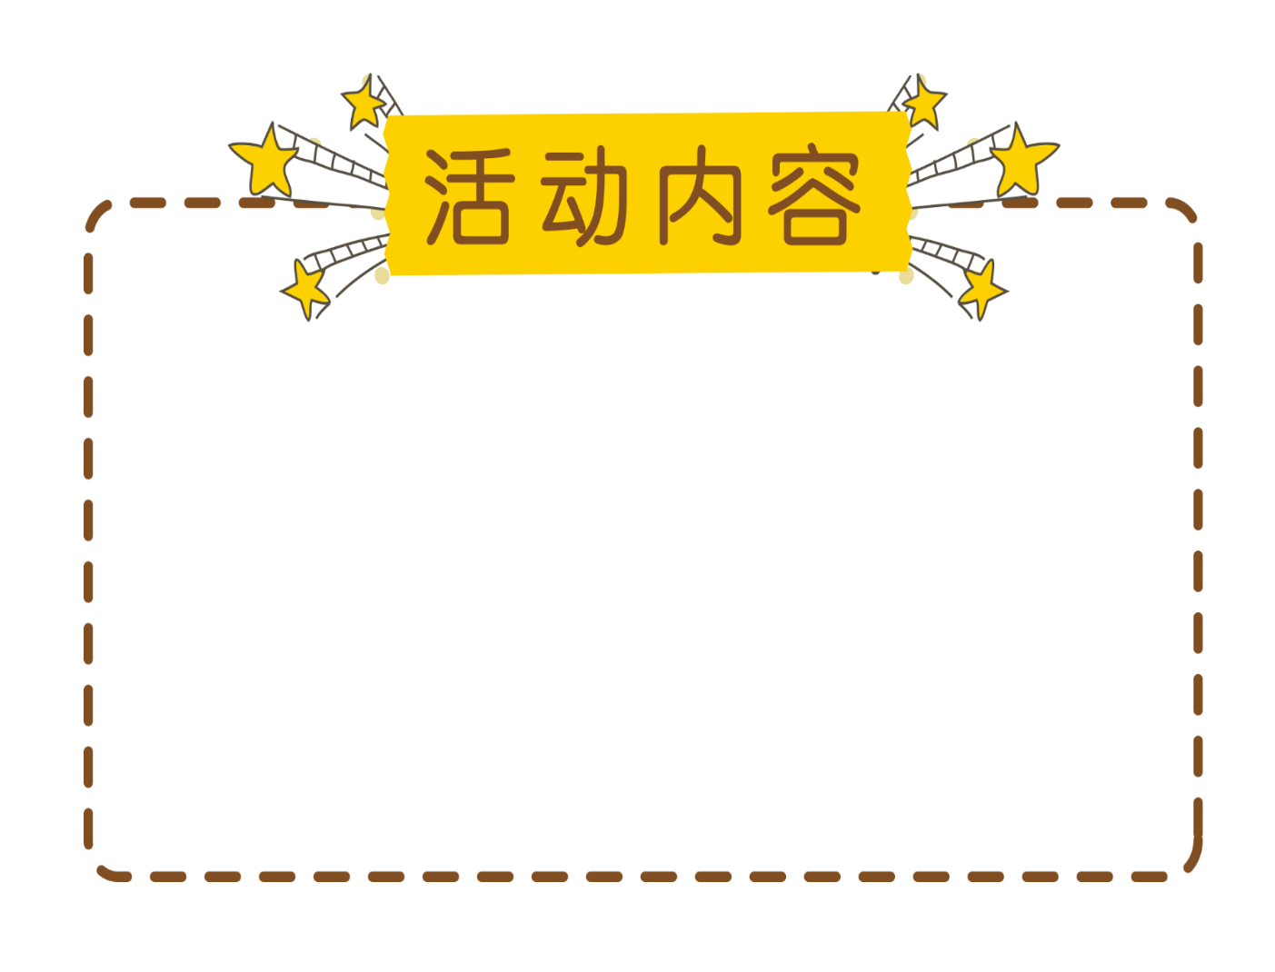
Bài cũ
Tóm tắt:
Một ô tô đi trong 3 giờ được 120 km. Cứ đi như thế, hỏi trong 5 giờ ô tô đó đi được bao nhiêu ki-lô-mét?
3 giờ: 120 km
5 giờ: … km
Bài giải
Số ki-lô-mét ô tô đi được trong mỗi giờ là:
120 : 3 = 40 (km)
Số ki-lô-mét ô tô đi được trong 5 giờ là:
40 x 5 = 200 (km)
Đáp số: 200 km

Slide 3


Toán
Ôn tập và bổ sung về giải toán (tiếp theo)

Slide 4





a) Ví dụ: Có 100kg gạo được chia đều vào các bao
Bảng dưới đây cho biết số bao gạo có được khi chia hết số gạo đó vào các bao, mỗi bao đựng 5kg, 10kg, 20kg:
5kg
10kg
20kg
Số ki-lô-gam gạo ở mỗi bao
Số bao gạo
100kg gạo
20 bao
10 bao
5 bao

Slide 5

Gấp lên 4 lần
Gấp lên 2 lần
5kg
10kg
20kg
Số ki-lô-gam gạo ở mỗi bao
Số bao gạo
20 bao
10 bao
5 bao
Giảm đi 2 lần
Giảm đi 4 lần

Slide 6


Nhận xét
Khi số ki-lô-gam gạo ở mỗi bao gấp lên bao nhiêu lần thì số bao gạo có được lại giảm đi bấy nhiêu lần.

Slide 7
b) Bài toán: Muốn đắp xong nền nhà trong 2 ngày, cần có 12 người. Hỏi muốn đắp xong nền nhà đó trong 4 ngày thì cần có bao nhiêu người? (Mức làm của mỗi người như nhau)
Tóm tắt
2 ngày: 12 người
4 ngày: …người?
Cách 1:
1 ngày: … người
Bài giải:
Muốn đắp xong nền nhà trong 1 ngày cần số người là:
12 x 2 = 24 (người) (*)
Muốn đắp xong nền nhà trong 4 ngày cần số người là:
24 : 4 = 6 (người)
Đáp số: 6 người
(*) Bước này là bước “rút về đơn vị”.

Slide 8
b) Bài toán: Muốn đắp xong nền nhà trong 2 ngày, cần có 12 người. Hỏi muốn đắp xong nền nhà đó trong 4 ngày thì cần có bao nhiêu người? (Mức làm của mỗi người như nhau)
Tóm tắt
2 ngày: 12người
4 ngày: …người?
Cách 2:
Bài giải:
4 ngày gấp 2 ngày số lần là:
4:2 = 2 (lần) (**)
Muốn đắp xong nền nhà trong 4 ngày cần số người là:
12:2 = 6 (người)
Đáp số: 6 người
(**) Bước này là bước “tìm tỉ số”

Slide 9
Bài 1: 10 người làm xong một công việc phải hết 7 ngày. Nay muốn làm xong công việc đó trong 5 ngày thì cần bao nhiêu người ? (Mức làm của mỗi người như nhau)
Tóm tắt
7 ngày: 10 người
5 ngày: …người?
Bài giải
Muốn làm xong công việc trong 1 ngày cần số người là:
10 x 7 = 70 (người)
Muốn làm xong công việc trong 5 ngày cần số người là:
70 : 5 = 14 (người)
Đáp số: 14 người

Slide 10
Tạm biệt các em

Slide 11



Slide 12
EduFive
Cảm ơn các bạn đã yêu thích ppt lớp 5 của team EduFive.
Để biết thêm nhiều tài nguyên hay các bạn hay truy cập group fb: Giáo viên Tiểu học lớp 5-EduFive qua đường link:
https://www.facebook.com/groups/439653980716707

